Slide 1

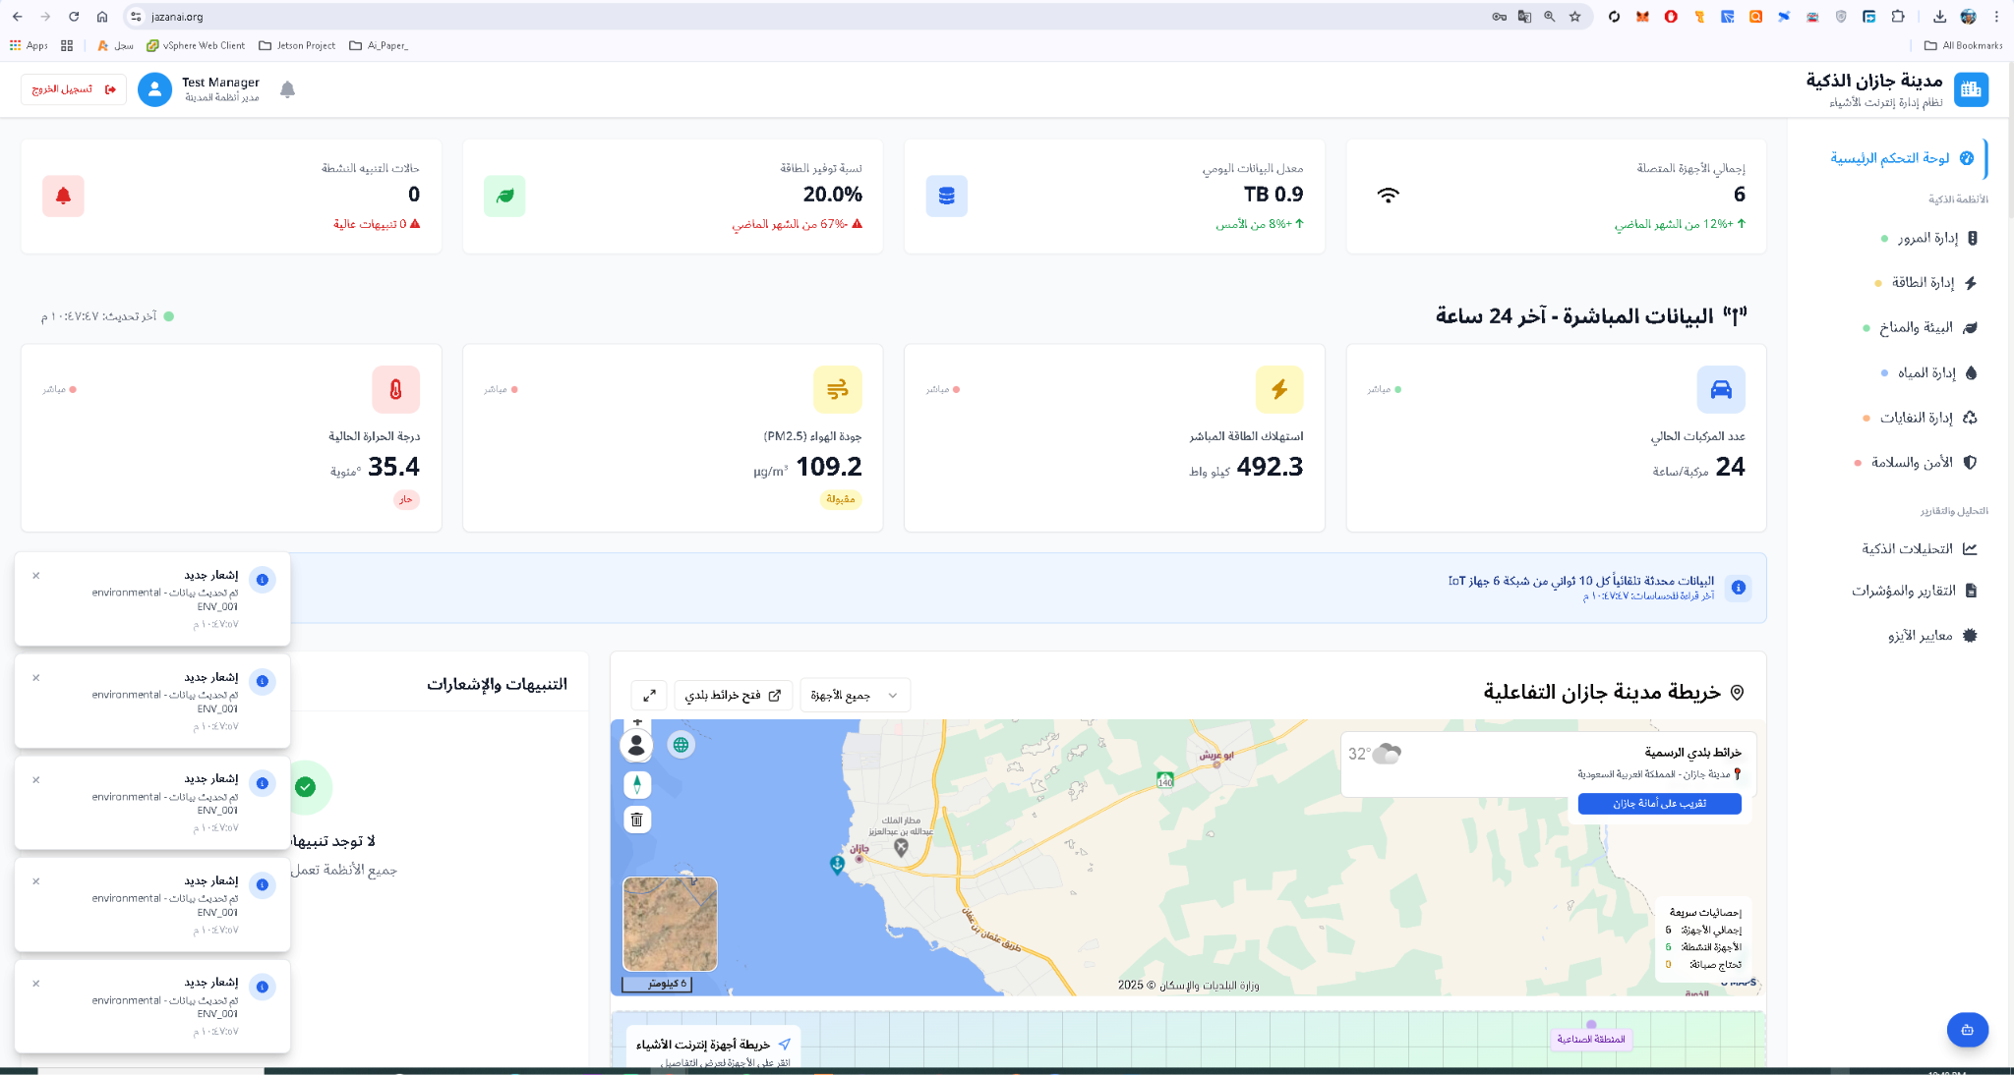
منصة جازان الذكية
دمج تقنيات الذكاء الاصطناعي وانترنت الاشياء التؤام الرقمي المدن الذكية نظرة تطبيقية في المنصة
المدن الذكية هي مدن تستخدم التقنيات الحديثة لتحسين جودة الحياة وكفاءة العمليات والخدمات الحضرية، مع تعزيز التنافسية والاستدامة.
تعتمد المدن الذكية على إنترنت الأشياء والذكاء الاصطناعي لجمع البيانات ومعالجتها واتخاذ القرارات الذكية.

Slide 2

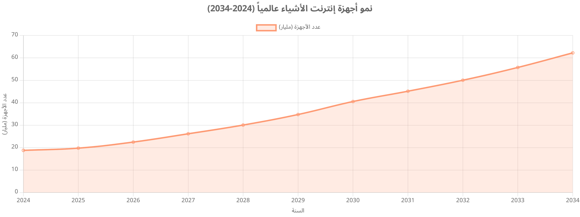
نمو إنترنت الأشياء عالمياً
تزايد عدد أجهزة إنترنت الأشياء المتصلة عالمياً (2024-2034)
12.7%
3.3×
62.3 مليار
معدل النمو السنوي المركب
معدل النمو المتوقع خلال العقد القادم
جهاز متوقع بحلول 2034
المصدر: تقارير IoT Analytics وStatista وIDC، 2024

Slide 3
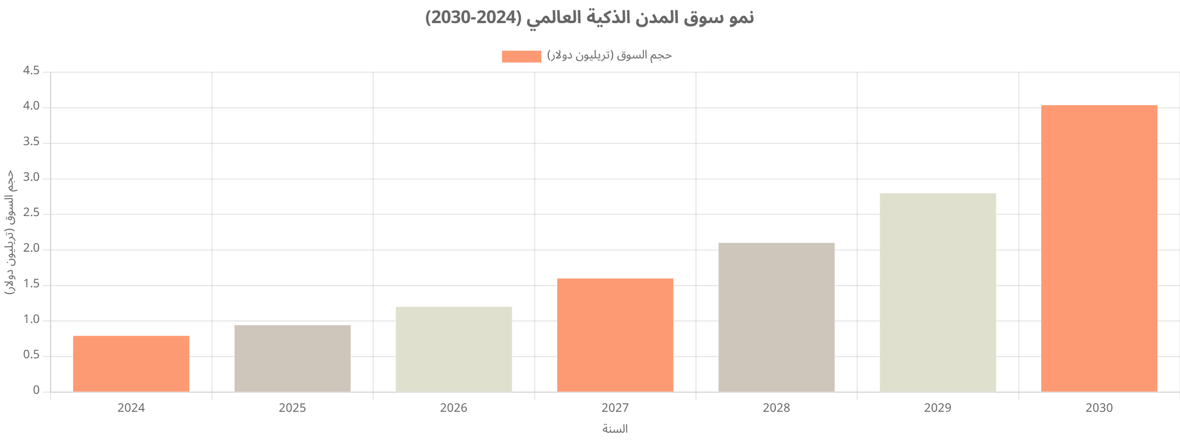
سوق المدن الذكية
النمو المتوقع لسوق المدن الذكية عالمياً (2024-2030)
31.2%
5.1×
4.04 تريليون دولار
معدل النمو السنوي المركب
معدل النمو المتوقع خلال الفترة
حجم السوق المتوقع بحلول 2030
المصدر: تقارير Grand View Research وMarkets and Markets، 2024

Slide 4

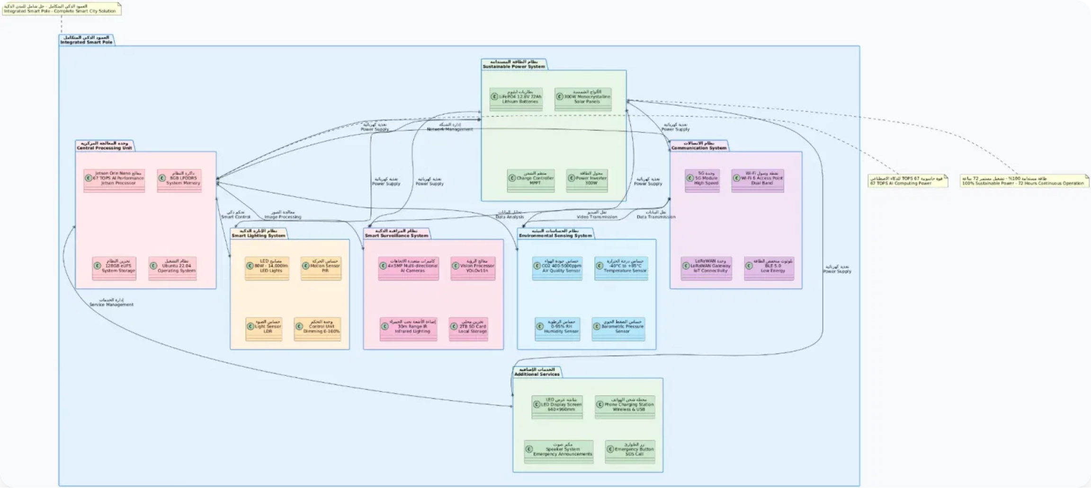




العامود الذكي: البنية والمكونات
البنية التقنية المتكاملة للعامود الذكي ودوره في المدن الذكية
المكونات الرئيسية
ألواح شمسية وبطاريات ليثيوم لتوفير طاقة مستدامة
نظام الطاقة المستدامة:
معالج Jetson Orin Nano لتحليل البيانات محلياً
وحدة المعالجة المركزية:
إضاءة LED موفرة للطاقة مع تحكم ذكي
نظام الإضاءة الذكي:
كاميرات عالية الدقة مع تحليل فيديو في الوقت الفعلي
نظام المراقبة الذكي:
مستشعرات لقياس جودة الهواء والضوضاء والظروف المناخية
نظام الاستشعار البيئي:
الخدمات الإضافية
نقطة اتصال Wi-Fi عامة
محطات شحن للمركبات الكهربائية
نظام إعلانات طوارئ
شاشة LED تفاعلية

Slide 5


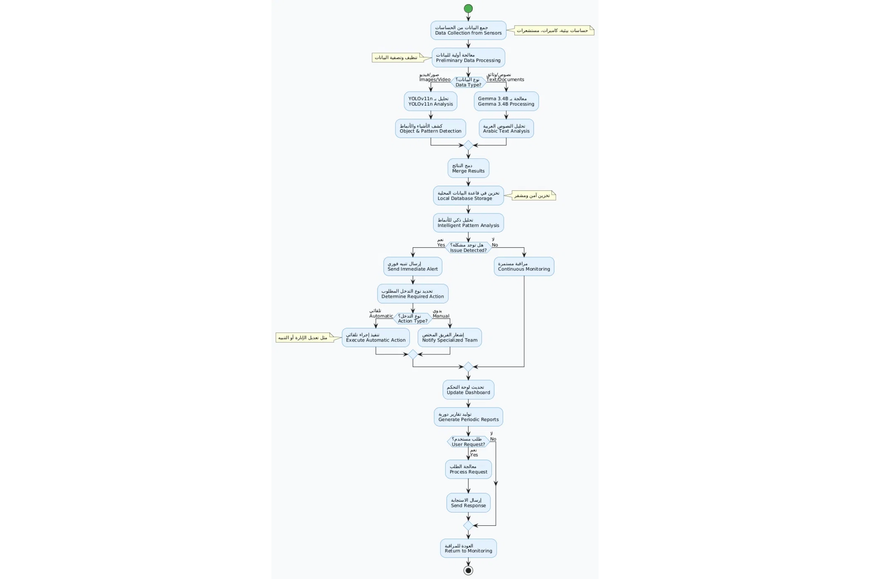



دمج الذكاء الاصطناعي
كيفية دمج تقنيات الذكاء الاصطناعي في العامود الذكي
معالجة البيانات في الوقت الفعلي
تحليل البيانات من مختلف المصادر (كاميرات، مستشعرات، وثائق) باستخدام نماذج الذكاء الاصطناعي المتخصصة.
تحليل الأنماط الذكي
اكتشاف الأنماط والاتجاهات في البيانات المجمعة لتحديد المشكلات المحتملة واتخاذ الإجراءات المناسبة.
الاستجابة التلقائية
تنفيذ إجراءات تلقائية استجابة للمشكلات المكتشفة، مثل تعديل الإنارة أو إرسال تنبيهات للفرق المختصة.
التعلم المستمر
تحسين أداء النماذج بشكل مستمر من خلال التعلم من البيانات الجديدة والتغذية الراجعة من الإجراءات المتخذة.
مخطط تدفق البيانات في نظام الذكاء الاصطناعي المدمج في العامود الذكي

Slide 6


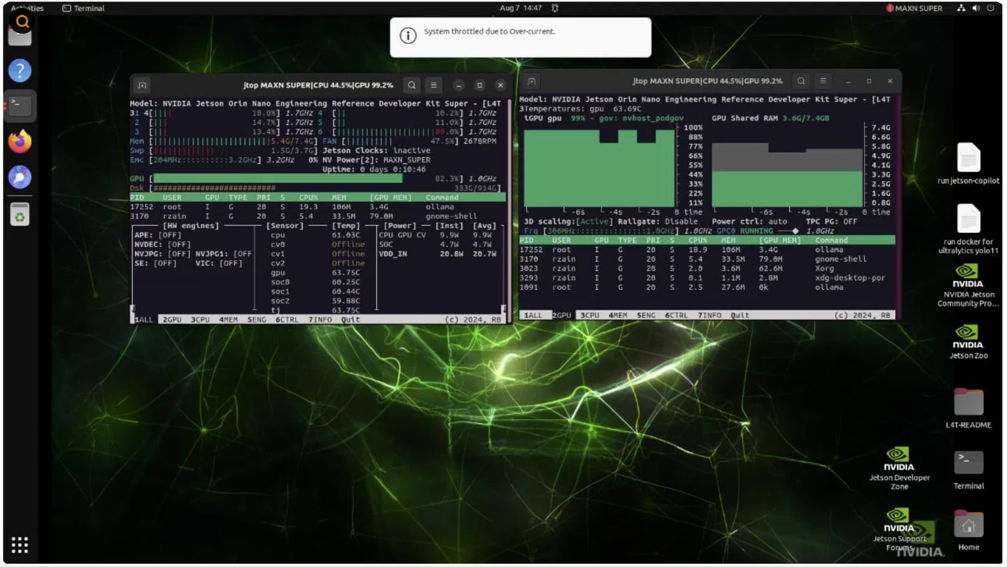


الحوسبة الطرفية في العامود الذكي
معالجة البيانات محلياً باستخدام منصة NVIDIA Jetson Orin Nano Super
قوة معالجة متقدمة
معالج ARM Cortex-A78 بـ 8 أنوية وذاكرة 8GB LPDDR4x تتيح معالجة نماذج الذكاء الاصطناعي محلياً
كفاءة استهلاك الطاقة
استهلاك طاقة منخفض (5-10 واط) مما يجعلها مثالية للتشغيل المستمر في العامود الذكي
أداء متميز
معالجة 1.5 تيرا عملية في الثانية (TOPS) مع استهلاك طاقة منخفض
معالجة آمنة
معالجة البيانات محلياً يقلل من مخاطر الأمن السيبراني ويحافظ على خصوصية البيانات
تمكّن الحوسبة الطرفية من اتخاذ قرارات فورية دون الحاجة للاتصال بالسحابة، مما يقلل زمن الاستجابة ويحسن الأداء

Slide 7

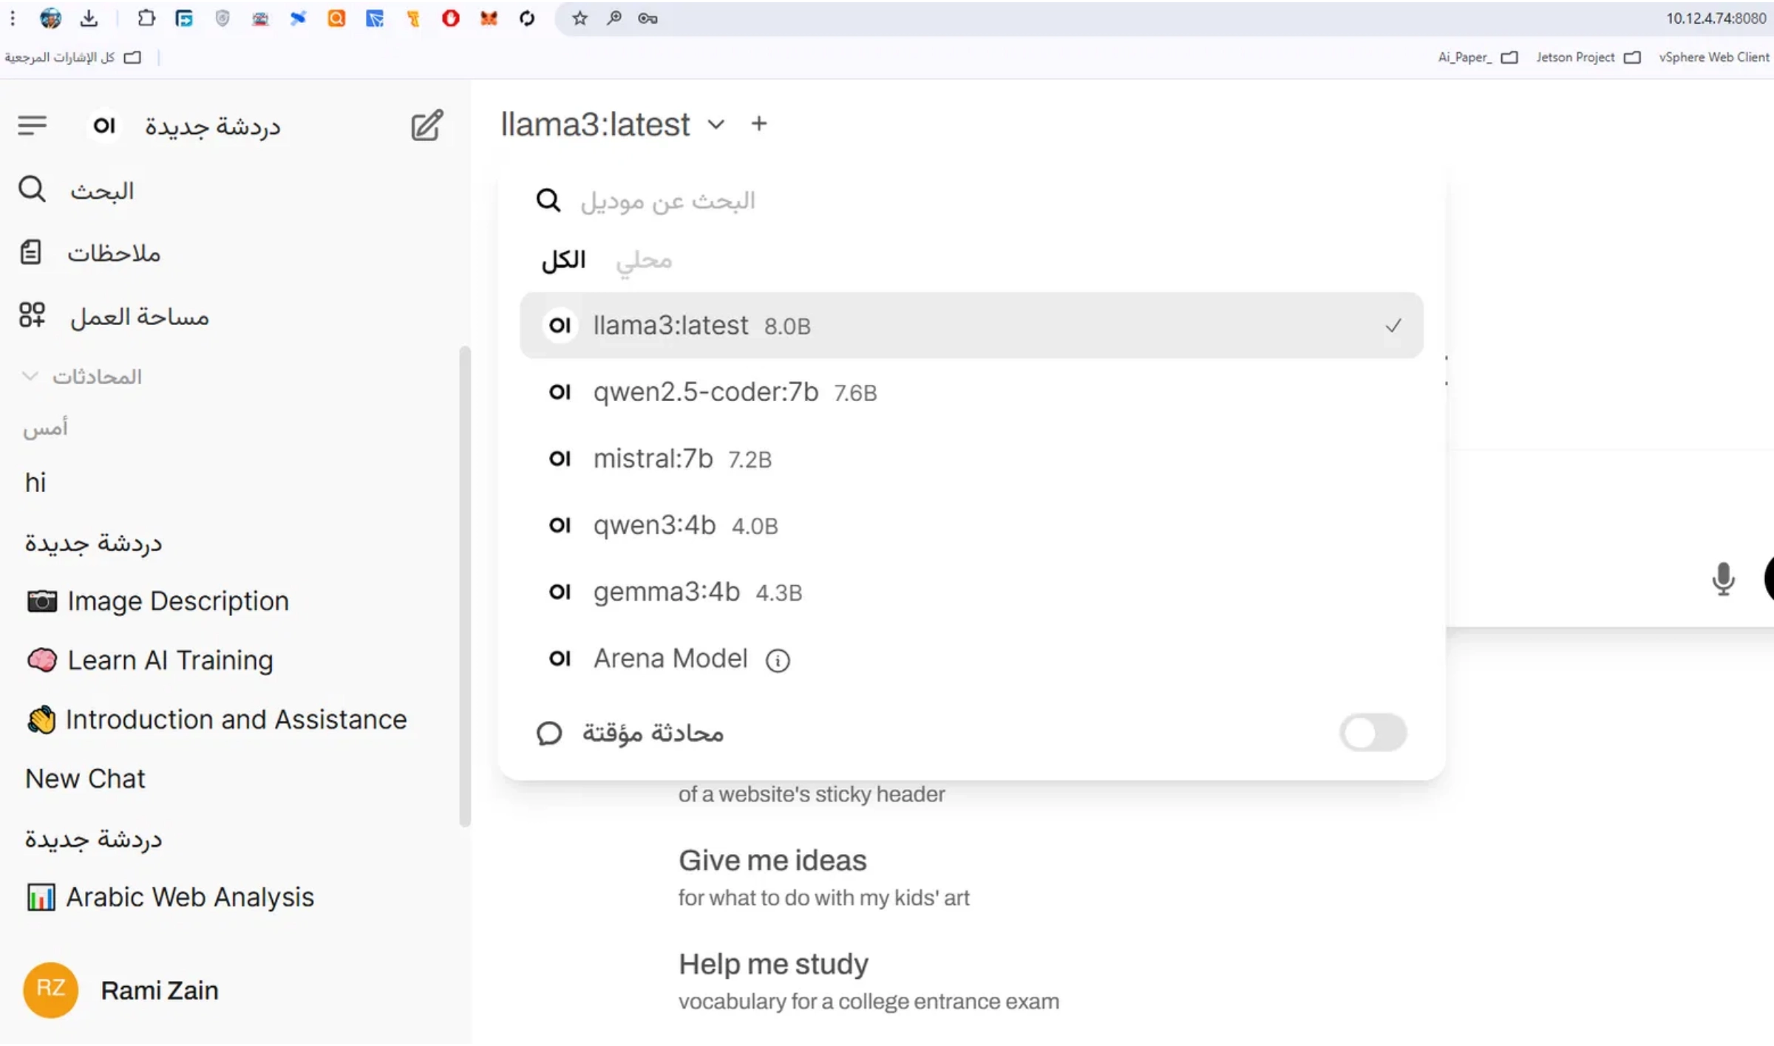




نماذج الذكاء الاصطناعي المستخدمة
النماذج المدمجة في العامود الذكي لمعالجة البيانات وتحليلها
نموذج Gemma 3.4B
نموذج لغوي مفتوح المصدر لمعالجة النصوص العربية وتحليل الوثائق والتقارير، مع دعم للغة العربية وقدرة على فهم السياق المحلي.
نموذج YOLOv11n
نموذج للكشف عن الأشياء والأنماط في الصور والفيديو بدقة عالية وسرعة معالجة تناسب الأجهزة المدمجة.
نماذج التنبؤ الزمني
نماذج مخصصة للتنبؤ بالأنماط الزمنية مثل حركة المرور وجودة الهواء واستهلاك الطاقة.
مميزات النماذج المستخدمة:
خصوصية البيانات
سرعة استجابة عالية
تحسين للأجهزة المدمجة
معالجة محلية دون الحاجة للسحابة
معالجة في الوقت الفعلي للبيانات
مصممة للعمل على الأجهزة محدودة الموارد

Slide 8
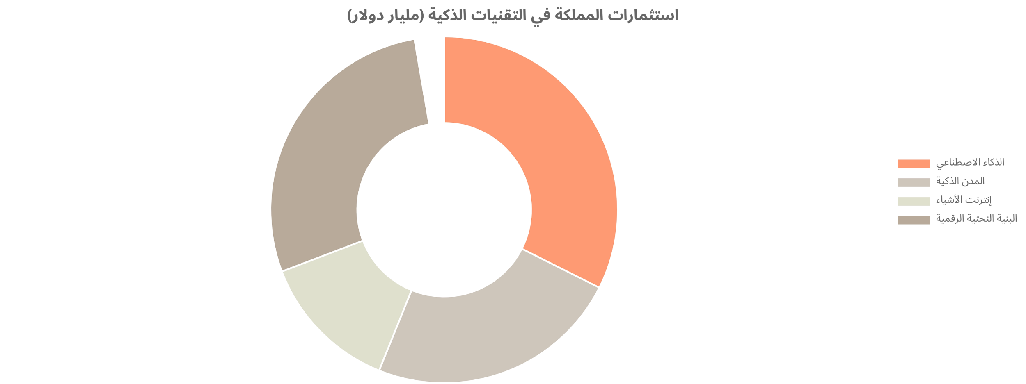
استثمارات المملكة في المدن الذكية
توزيع استثمارات المملكة العربية السعودية في مجالات التقنيات الذكية
نيوم وذا لاين
15.6 مليار دولار
أبرز مشاريع المدن الذكية في المملكة
إجمالي الاستثمارات في التقنيات الذكية
المصدر: تقارير وزارة الاتصالات وتقنية المعلومات، صندوق الاستثمارات العامة، 2024

Slide 9

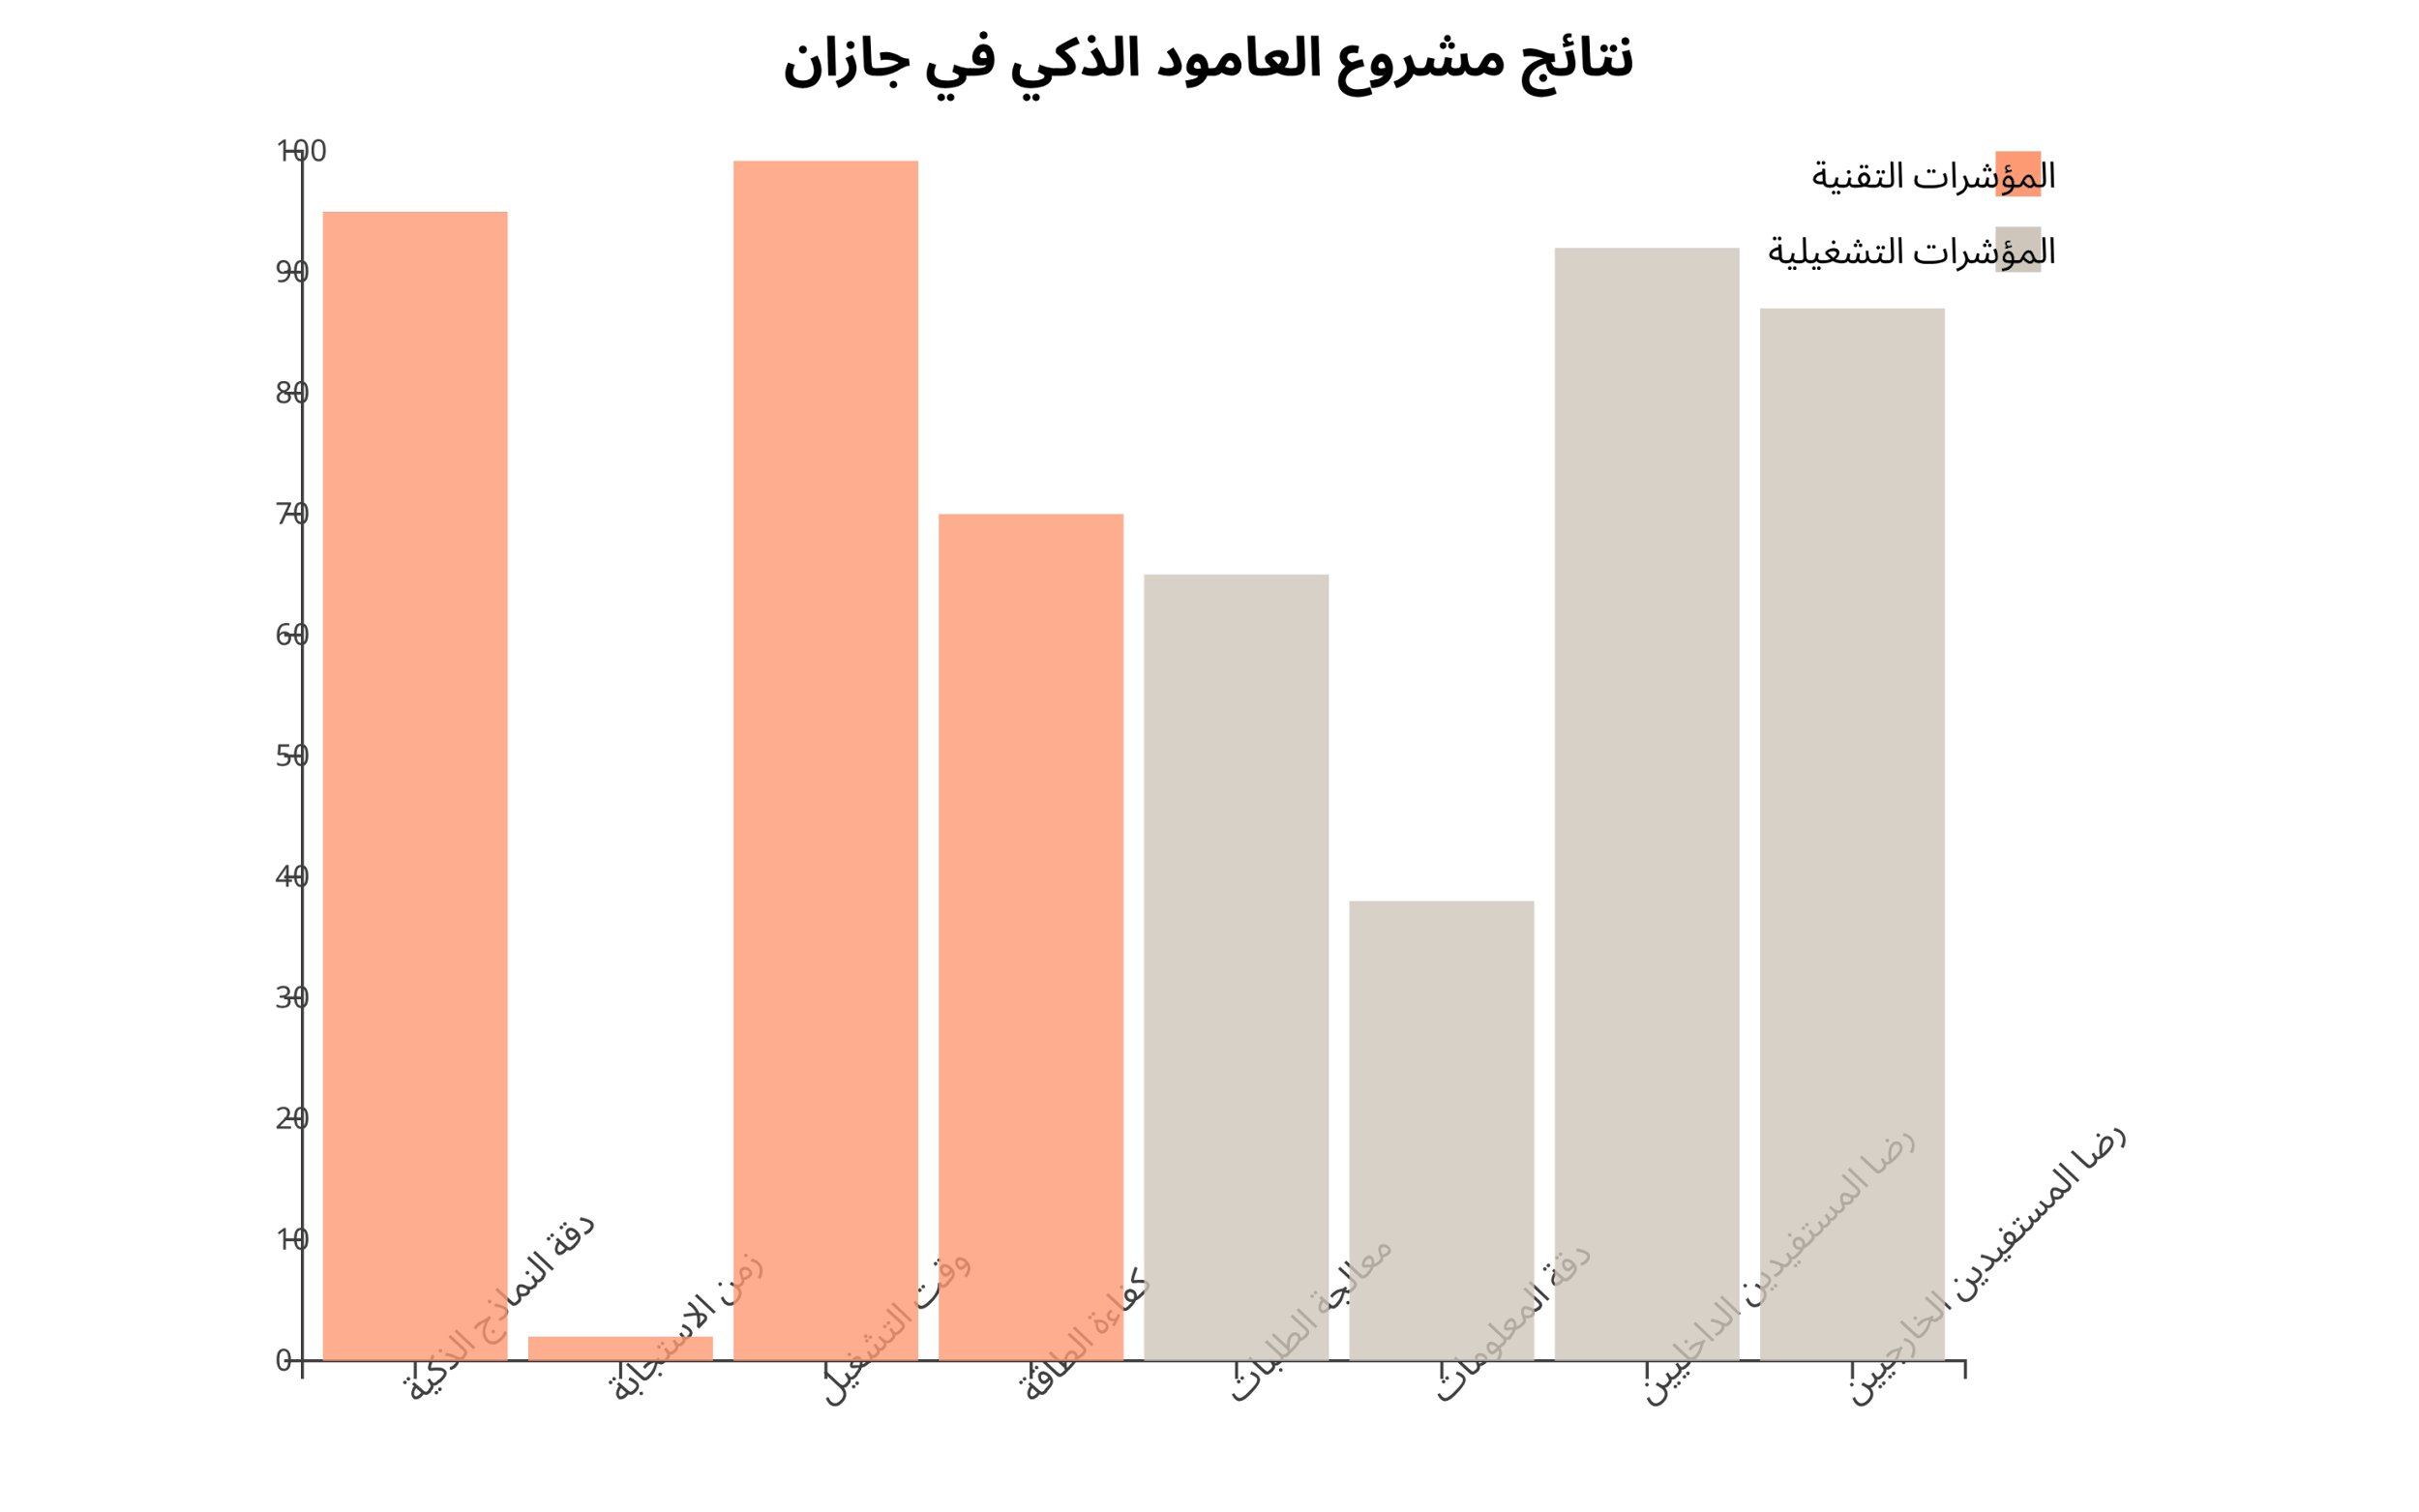
نتائج مشروع جازان
المؤشرات التقنية والتشغيلية والمالية والبيئية لمشروع العامود الذكي في جازان
المؤشرات البيئية
المؤشرات المالية
المؤشرات التشغيلية
المؤشرات التقنية
خفض الانبعاثات الكربونية: 60%
التوفير السنوي: 504,000 ريال
رضا المستفيدين الداخليين: 92%
دقة النماذج الذكية: 95%
استخدام الطاقة المتجددة: 80%
العائد على الاستثمار: 112%
رضا المستفيدين الخارجيين: 87%
وقت التشغيل: 99.2%
المصدر: تقارير أمانة منطقة جازان، 2025

Slide 10


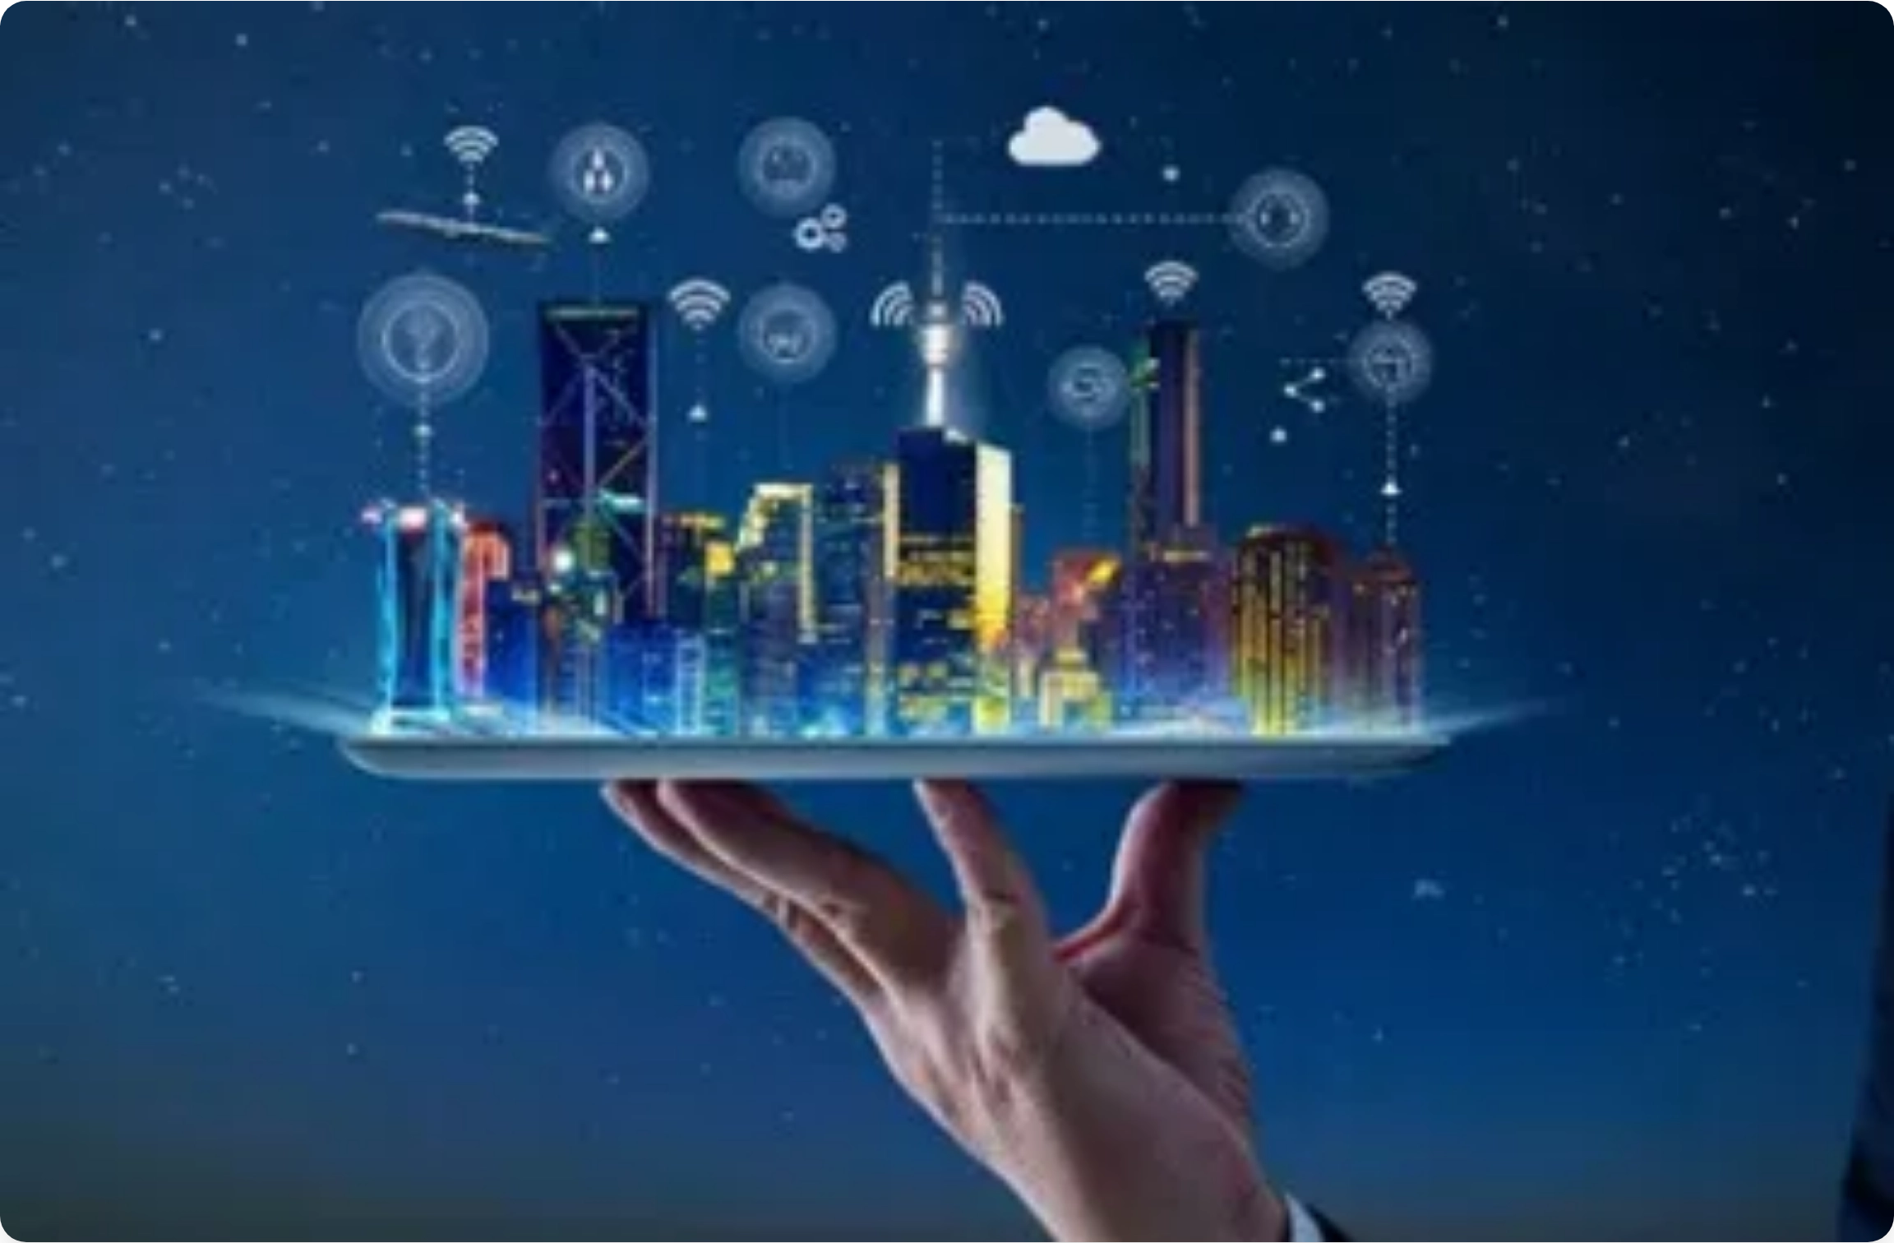


مستقبل المدن الذكية
نظرة مستقبلية على تطور المدن الذكية وتقنيات إنترنت الأشياء والذكاء الاصطناعي
التكامل المتقدم للذكاء الاصطناعي
تطوير نماذج ذكاء اصطناعي أكثر تقدماً قادرة على التعلم المستمر والتكيف مع الظروف المتغيرة في المدن الذكية.
شبكات 6G وما بعدها
تطوير شبكات اتصال فائقة السرعة تتيح نقل كميات هائلة من البيانات بزمن استجابة شبه فوري.
أمن سيبراني متقدم
تطوير أنظمة أمنية ذكية تعتمد على الذكاء الاصطناعي لحماية البنية التحتية الحيوية للمدن الذكية.
بنية تحتية لامركزية
التحول نحو بنية تحتية لامركزية (DePIN) تعتمد على تقنيات البلوكتشين لتعزيز الموثوقية والشفافية.
المدن الذكية في المستقبل ستكون أكثر استدامة وكفاءة وتكاملاً، مع تركيز على تحسين جودة الحياة وتعزيز المشاركة المجتمعية.

